Slide 1
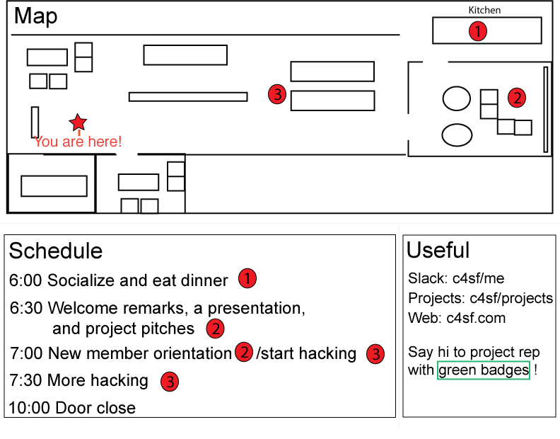
Notes:
Jaoyi

Slide 2
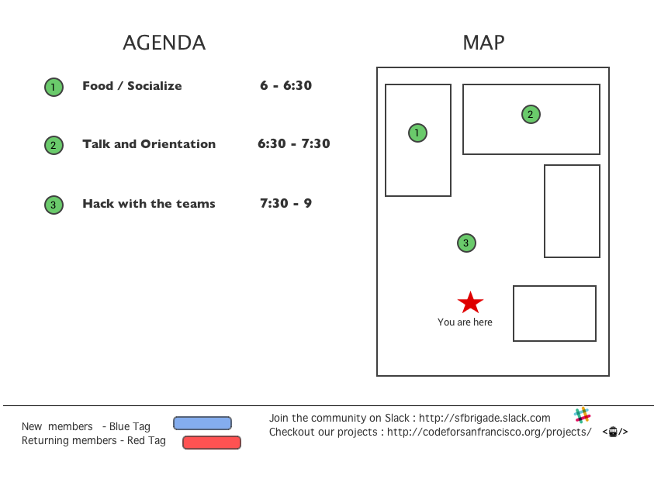
Notes:
Uday

Slide 3
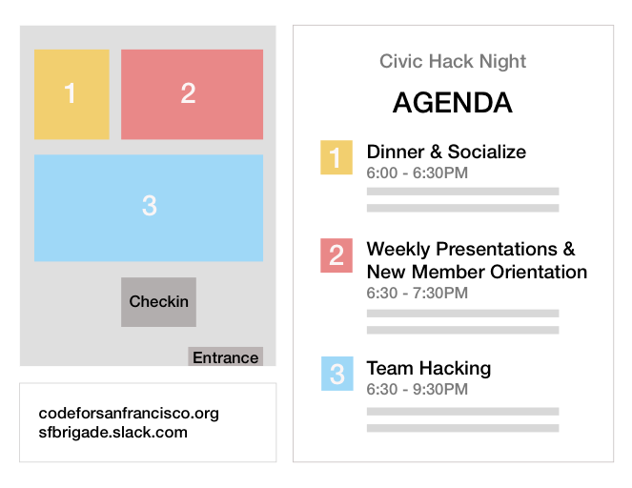
Notes:
Sandra

